Slide 1


Cacimbo
POS Farmácia
Atendimento e comparticipação
com integração ADV
Apresentação para as equipas
ADV e Farmácias Cidade
Apresentação da solução · 10 setembro 2026
01
Notes:
Abertura, cerca de 30 segundos. Apresentação da solução às equipas ADV e Farmácias Cidade. O objetivo é avaliar o atendimento e acordar um plano de validação conjunta. Existe implementação local da versão 1.0.1. Não houve homologação externa nem implantação demonstrada nas Farmácias Cidade. O roteiro principal, slides 1 a 18, destina-se a cerca de 20 minutos, com discussão a seguir. Os slides 19 e 20 são anexos de consulta.
Fontes: documentação Cacimbo POS Farmácia 1.0.1, README Farmácia e documentação da integração ADV. Manual de configuração de comparticipações, edição 1, 10/09/2026. Especificação ADV Providers Webservices Details V1.0, 24/06/2026, fornecida para este projeto. O estado externo dos serviços requer confirmação da ADV.
Referências específicas: README, início e Configurar a ADV.

Slide 2
A proposta para o atendimento
A decisão de elegibilidade entra no atendimento e determina a parcela a pagar pelo cliente.
Ficha e pesquisa adaptadas à farmácia.
Comparticipação manual ou elegibilidade ADV por entidade.
Pagamento e documentos ligados ao Cacimbo ERP.
Integração implementada localmente, proposta para validação conjunta com a ADV.
Cacimbo POS Farmácia 1.0.1
02
Notes:
Apresentar a proposta em um minuto. A solução introduz um ecrã farmacêutico e liga a elegibilidade à comparticipação Cacimbo. O operador trabalha sobre os artigos e valores do atendimento. O POS aplica o montante que validou na resposta de produção. O circuito documental mantém o documento integral e regista a responsabilidade da entidade. Os benefícios operacionais precisam de confirmação na operação real.
Fontes: documentação Cacimbo POS Farmácia 1.0.1, README Farmácia e documentação da integração ADV. Manual de configuração de comparticipações, edição 1, 10/09/2026. Especificação ADV Providers Webservices Details V1.0, 24/06/2026, fornecida para este projeto. O estado externo dos serviços requer confirmação da ADV.
Referências específicas: Manual, capítulos 1, 8, 10 e 13.

Slide 3
Valor para cada equipa
Farmácias Cidade
ADV
Cacimbo
Atendimento com a parcela da entidade e o valor do cliente visíveis antes do fecho.
Pedidos identificáveis e valores por linha para acompanhar decisões e ocorrências.
Continuidade do circuito de venda, pagamento e conta corrente no ERP.
Benefícios operacionais propostos, a confirmar no piloto.
Cacimbo POS Farmácia 1.0.1
03
Notes:
Explicar benefícios concretos sem atribuir métricas de poupança ou adoção. Cidade: operador consulta cliente, artigo, receita e parcela no mesmo atendimento, sujeito ao circuito de exceções. ADV: pedido com identificação, linhas e referência para localizar e resolver ocorrências, sem afirmar que a ADV já aceitou o contrato. Cacimbo: preserva o fluxo ERP existente e separa o novo produto do Mini. Estes benefícios são objetivos a medir no piloto.
Fontes: documentação Cacimbo POS Farmácia 1.0.1, README Farmácia e documentação da integração ADV. Manual de configuração de comparticipações, edição 1, 10/09/2026. Especificação ADV Providers Webservices Details V1.0, 24/06/2026, fornecida para este projeto. O estado externo dos serviços requer confirmação da ADV.
Referências específicas: README, Operação e Isolamento; Manual, capítulos 1, 10 a 13.

Slide 4
Continuidade da operação Cacimbo
POS Mini preservado
Novo POS Farmácia com identidade própria
Operação de venda, permissões, turnos e pagamentos da base Cacimbo.
Ecrã, pesquisa e ficha de artigos adaptados à farmácia.
Documentos e conta corrente na empresa Cacimbo configurada.
Cacimbo POS Farmácia 1.0.1
04
Notes:
A base operacional é a do POS Mini, preservado nos ficheiros originais. O Farmácia possui executável, instalação, pasta e ícone próprios. Reutiliza core de venda, permissões, pagamentos, emissão fiscal, impressão e serviços ERP. A mesma empresa ERP continua comum: alterações autorizadas de artigo no ERP são visíveis às aplicações dessa empresa. O isolamento do executável não cria uma cópia independente da base empresarial. Instalação e ligação aos postos Cidade ainda precisam de validação.
Fontes: documentação Cacimbo POS Farmácia 1.0.1, README Farmácia e documentação da integração ADV. Manual de configuração de comparticipações, edição 1, 10/09/2026. Especificação ADV Providers Webservices Details V1.0, 24/06/2026, fornecida para este projeto. O estado externo dos serviços requer confirmação da ADV.
Referências específicas: README, início, Abrir e compilar e Isolamento e validação.

Slide 5
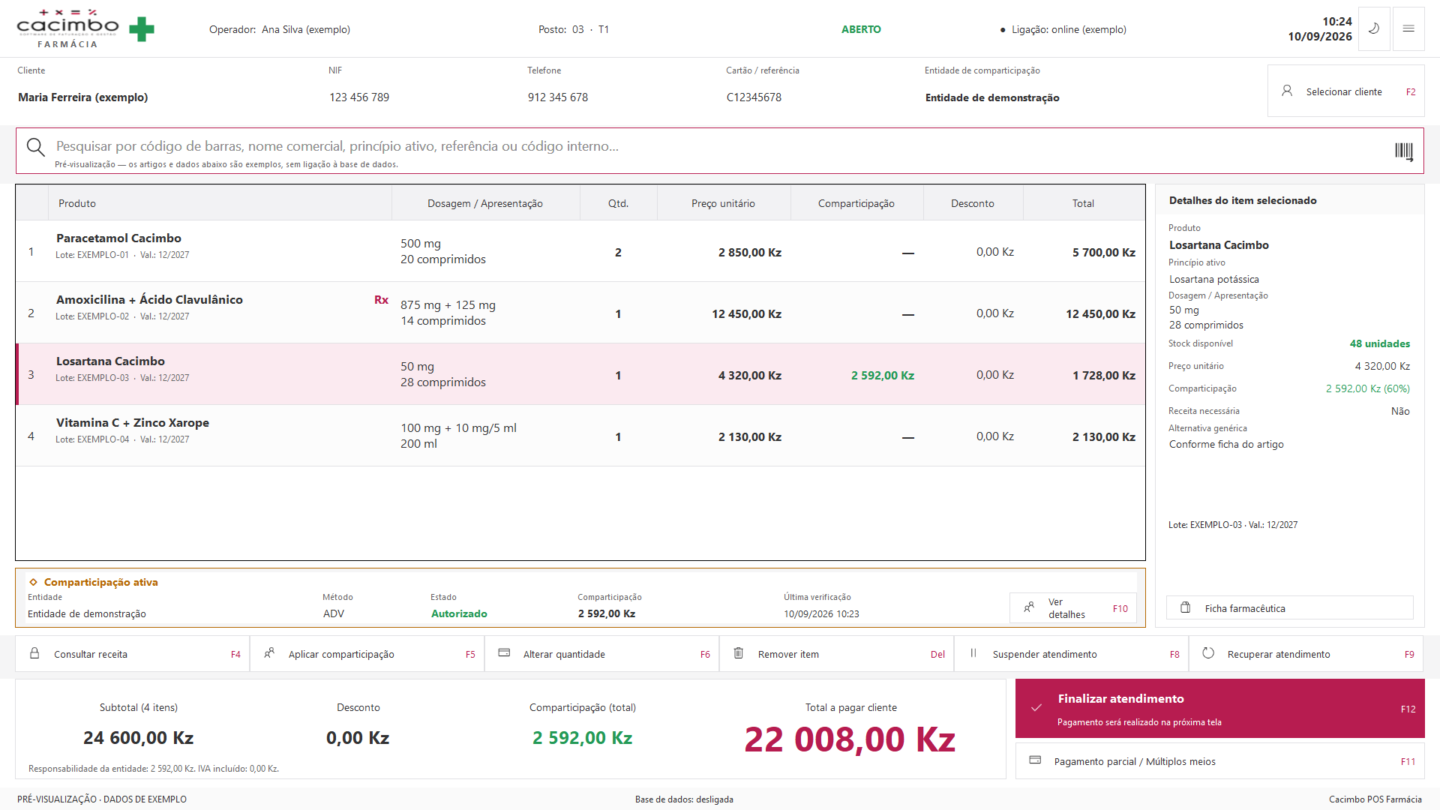
Visão do posto de farmácia
Pré-visualização com dados fictícios e base desligada.
Cacimbo POS Farmácia 1.0.1
05
Notes:
Demonstração narrada de cerca de um minuto. A captura é da pré-visualização do produto, com base desligada e dados de exemplo. Mostrar cliente e entidade no topo, pesquisa, linhas, dados farmacêuticos, resumo de comparticipação e total do cliente. A imagem não é prova de autorização externa real. As teclas visíveis são as predefinições.
Fontes: documentação Cacimbo POS Farmácia 1.0.1, README Farmácia e documentação da integração ADV. Manual de configuração de comparticipações, edição 1, 10/09/2026. Especificação ADV Providers Webservices Details V1.0, 24/06/2026, fornecida para este projeto. O estado externo dos serviços requer confirmação da ADV.
Referências específicas: README, Operação; captura de pré-visualização farmacia-light-1920.png.

Slide 6
Percurso do atendimento
Etapa | Operação no POS
1. Cliente | Identificar o cliente Cacimbo e o beneficiário
2. Receita e artigos | Conferir prescrição, artigos, unidades e quantidades
3. Comparticipação | Solicitar elegibilidade à ADV ou registar o acordo manual
4. Decisão | Conferir estado, valores e eventuais ocorrências
5. Pagamento | Cobrar o remanescente e emitir os documentos Cacimbo
Cacimbo POS Farmácia 1.0.1
06
Notes:
Apresentar a sequência operacional. F2 identifica cliente ERP. F4 transcreve receita, prescritor, beneficiário e dados de diagnóstico necessários no caso ADV. F5 seleciona a entidade permitida e solicita elegibilidade. F10 permite ver referência, estado, resposta, cancelamento e reconciliação nas condições previstas. F11/F12 abrem pagamento com documentos compatíveis. No modo ADV, o fecho exige autorização válida de produção. O POS não obtém diagnósticos ou receitas de uma plataforma externa.
Fontes: documentação Cacimbo POS Farmácia 1.0.1, README Farmácia e documentação da integração ADV. Manual de configuração de comparticipações, edição 1, 10/09/2026. Especificação ADV Providers Webservices Details V1.0, 24/06/2026, fornecida para este projeto. O estado externo dos serviços requer confirmação da ADV.
Referências específicas: Manual, capítulos 9 a 13.

Slide 7
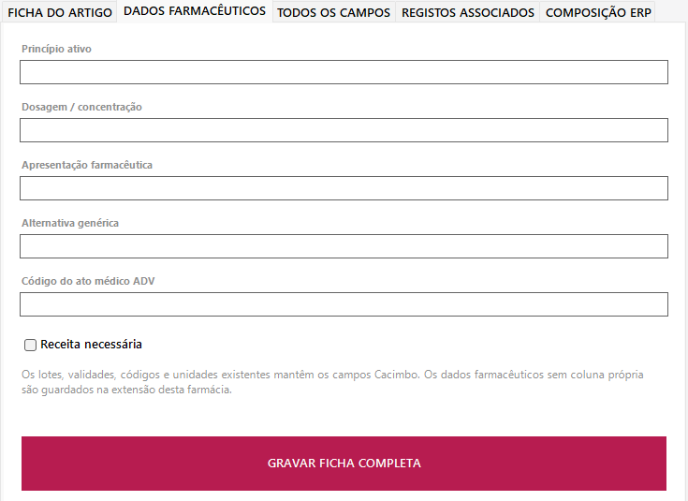
Catálogo adaptado à farmácia
Campos ERP com significado e títulos preservados.
Dados farmacêuticos na ficha e na pesquisa.
Correspondência com o código contratado ADV.
Catálogo e unidades a confirmar com a ADV e a farmácia.
Cacimbo POS Farmácia 1.0.1
07
Notes:
Mostrar a ficha farmacêutica e a utilização dos campos reais do Cacimbo. Princípio ativo, dosagem, apresentação, alternativa genérica, receita necessária e código ADV são campos farmacêuticos suplementares. A grelha de todos os campos preserva os metadados ERP e protege identidades/calculados/campos desconhecidos. No piloto importa confirmar os códigos contratados e a unidade vendida. A implementação tem um código ADV por artigo, não uma matriz por seguradora, contrato ou unidade. Se não existir coluna farmacêutica reconhecida na DB, o campo fica na extensão local.
Fontes: documentação Cacimbo POS Farmácia 1.0.1, README Farmácia e documentação da integração ADV. Manual de configuração de comparticipações, edição 1, 10/09/2026. Especificação ADV Providers Webservices Details V1.0, 24/06/2026, fornecida para este projeto. O estado externo dos serviços requer confirmação da ADV.
Referências específicas: README, Criação e edição de artigos; Manual, capítulo 8.

Slide 8
Elegibilidade integrada no POS
Dados do pedido | Conferência da resposta
Prestador, local, entidade e beneficiário | Correspondência da identificação devolvida
Referência do atendimento | Ligação da decisão ao pedido correto
Artigos, quantidades e totais em AOA | Códigos, linhas e montantes coerentes
Diagnóstico e data confirmada | Estado de decisão e mensagens impeditivas
A parcela resulta da aprovação validada por linha. O operador não deduz uma cobertura.
Cacimbo POS Farmácia 1.0.1
08
Notes:
A versão usa OAuth2 e envia submitReservation com referência persistida antes do envio. O percurso farmacêutico usa local FARMA, ramo saúde S e serviço 4. A UI trabalha com um diagnóstico principal ICD10 e uma data confirmada de diagnóstico ou início dos sintomas. Todas as linhas ativas são enviadas e precisam de correspondência. A resposta é validada em identidade, linhas, quantidades, AOA e montantes. Uma mensagem fatal impede a aplicação. HTTP 2xx ou SUCCESS técnico não significa aprovação. Dados clínicos são transcritos, nunca inventados.
Fontes: documentação Cacimbo POS Farmácia 1.0.1, README Farmácia e documentação da integração ADV. Manual de configuração de comparticipações, edição 1, 10/09/2026. Especificação ADV Providers Webservices Details V1.0, 24/06/2026, fornecida para este projeto. O estado externo dos serviços requer confirmação da ADV.
Referências específicas: Documentação ADV, Pedidos de Farmácia e Resposta; Manual, capítulos 8 a 10.

Slide 9
Exemplo de aprovação parcial
Artigo fictício | Venda Cacimbo | Entidade | Cliente
Formação A | 10 000,00 Kz | 6 000,00 Kz | 4 000,00 Kz
Formação B | 5 000,00 Kz | 0,00 Kz | 5 000,00 Kz
Total | 15 000,00 Kz | 6 000,00 Kz | 9 000,00 Kz
Documento principal: 15 000,00 Kz
Valor a cobrar ao cliente: 9 000,00 Kz
Exemplo ilustrativo. A comparticipação representa responsabilidade de pagamento.
Cacimbo POS Farmácia 1.0.1
09
Notes:
Exemplo fictício, sem preços ou coberturas reais de contrato. Num cenário de produção ilustrado, e supondo resposta válida PARTIALLY_APPROVED, linha A totaliza 10 000 Kz e a entidade aprova 6 000 Kz; linha B totaliza 5 000 Kz e tem aprovação zero. Cliente paga 4 000 mais 5 000, ou 9 000 Kz. Não aplicar 60% uniformemente à venda inteira. O campo relevante é approvedAmount validado. O valor não altera preço nem imposto. O exemplo não representa um pedido real nem uma autorização de homologação usada em venda real.
Fontes: documentação Cacimbo POS Farmácia 1.0.1, README Farmácia e documentação da integração ADV. Manual de configuração de comparticipações, edição 1, 10/09/2026. Especificação ADV Providers Webservices Details V1.0, 24/06/2026, fornecida para este projeto. O estado externo dos serviços requer confirmação da ADV.
Referências específicas: Manual, capítulos 1, 10 e 13.

Slide 10
Registo financeiro no Cacimbo
Elemento | Função no atendimento
Documento principal integral | Registar a venda e os impostos dos artigos
Transferência técnica de crédito | Separar a responsabilidade da entidade
Documento da entidade | Registar a parcela em conta corrente
Meios de pagamento do cliente | Liquidar o remanescente a cobrar
Emissão Cacimbo, submissão ADV e recebimento da entidade são etapas distintas.
Cacimbo POS Farmácia 1.0.1
10
Notes:
Explicar o contrato documental existente. Principal integral e respetivos impostos, nota de crédito técnica de transferência e documento de conta corrente da entidade, sem duplicar artigos nem movimentos de stock. A seleção dos tipos de documento e a associação entre principal e entidade precisam de validação no ERP Cidade. A parcela automática entra no pagamento e o cliente liquida o remanescente, eventualmente em vários meios. Registar conta corrente não significa receber da seguradora. A emissão Cacimbo não implica transmissão à ADV.
Fontes: documentação Cacimbo POS Farmácia 1.0.1, README Farmácia e documentação da integração ADV. Manual de configuração de comparticipações, edição 1, 10/09/2026. Especificação ADV Providers Webservices Details V1.0, 24/06/2026, fornecida para este projeto. O estado externo dos serviços requer confirmação da ADV.
Referências específicas: Manual, capítulos 2 e 13; README, Configurar a ADV.

Slide 11
Tratamento de decisões e ocorrências
Situação | Resposta operacional
Aprovado ou parcialmente aprovado | Aplicar apenas os valores validados
Rejeitado ou cancelado | Sem parcela aprovada
Pendente ou resultado incerto | Preservar referência e confirmar o resultado externo
Atendimento alterado | Tratar a autorização anterior antes de novo pedido
O portal pode apoiar a consulta. A versão 1.0.1 não importa a aprovação posterior.
Cacimbo POS Farmácia 1.0.1
11
Notes:
O controlo do estado limita duplicações. Aprovado ou parcial só aplica depois de validações. Rejeitado/cancelado sem parcela. Em análise/dados pendentes e resultado incerto bloqueiam repetição e fecho até resolução adequada. F10 conserva referência/código/estado. Cancelar ADV exige ambiente, prestador e local originais e estado permitido, sem fecho fiscal. Reconciliar regista confirmação externa de que não existe autorização ativa; não cancela externamente nem importa aprovação. Uma aprovação posterior no portal requer resolução com ADV, porque não há polling ou importação automática. Alterações do atendimento invalidam a autorização.
Fontes: documentação Cacimbo POS Farmácia 1.0.1, README Farmácia e documentação da integração ADV. Manual de configuração de comparticipações, edição 1, 10/09/2026. Especificação ADV Providers Webservices Details V1.0, 24/06/2026, fornecida para este projeto. O estado externo dos serviços requer confirmação da ADV.
Referências específicas: Manual, capítulos 10 a 12 e 17.

Slide 12
Integração entre os sistemas
Componente | Responsabilidade | Informação principal
POS Farmácia | Atendimento e comparticipação | Cliente, receita, linhas e estado
Cacimbo ERP | Catálogo e registo comercial | Artigos, preços, documentos e conta corrente
Serviços ADV | Elegibilidade e cancelamento | Identificação, decisão e montantes
Dossier local | Rastreio do pedido e ocorrências | Referência, resposta e documentos ligados
A configuração do posto e os acessos externos fazem parte da preparação do piloto.
Cacimbo POS Farmácia 1.0.1
12
Notes:
Visão de componentes, sem pressupor uma infraestrutura instalada nas Farmácias Cidade. O POS chama o adaptador ADV e lê/escreve ERP pelos serviços da base existente. O contrato da ADV determina decisão e valores; o ERP conserva o circuito comercial. Dossiers e configurações estão em armazenamento local, separados por empresa. Não existe sincronização automática integral entre postos. Os limites de conservação e acesso aos dados precisam de definição no ambiente real.
Fontes: documentação Cacimbo POS Farmácia 1.0.1, README Farmácia e documentação da integração ADV. Manual de configuração de comparticipações, edição 1, 10/09/2026. Especificação ADV Providers Webservices Details V1.0, 24/06/2026, fornecida para este projeto. O estado externo dos serviços requer confirmação da ADV.
Referências específicas: README, Isolamento; Documentação ADV, Configuração; Manual, capítulos 15 e 19.

Slide 13
Estado da solução
Implementado localmente
Validação conjunta necessária
POS e ficha farmacêutica.
Comparticipação manual.
Elegibilidade e cancelamento ADV.
Dossier e controlo de ocorrências.
Acessos e contrato do prestador.
Catálogo e unidades contratadas.
Homologação com respostas reais de teste.
Documentos e operação nos postos Cidade.
As verificações ADV realizadas utilizaram HTTP simulado. A homologação externa está por realizar.
Cacimbo POS Farmácia 1.0.1
13
Notes:
A distinção é necessária para decisão de investimento e piloto. Há aplicação própria, ficha farmacêutica, comparticipação manual, adapter OAuth2 de elegibilidade/cancelamento e dossier. Testes ADV usam transporte HTTP simulado e não provam funcionamento com o contrato real. Não houve chamadas reais nem homologação. Facturação, alterações, notas e referências têm preparação local, dependem da confirmação de disponibilidade, endpoints/scopes e homologação específica. O PDF ADV de 24/06/2026 assinala faturação/referências não implementadas; não afirmar que este é o estado atual do fornecedor sem confirmação.
Fontes: documentação Cacimbo POS Farmácia 1.0.1, README Farmácia e documentação da integração ADV. Manual de configuração de comparticipações, edição 1, 10/09/2026. Especificação ADV Providers Webservices Details V1.0, 24/06/2026, fornecida para este projeto. O estado externo dos serviços requer confirmação da ADV.
Referências específicas: README, Configurar a ADV e Isolamento; Documentação ADV, Disponibilidade e Verificação.

Slide 14
Âmbito a confirmar antes do piloto
Lotes e validade
O fecho dos artigos controlados ou com stock rastreado segue o fluxo ERP apropriado.
Catálogo e postos
Um código ADV por artigo. Confirmar unidades e gerir os campos que ficam na extensão local.
Serviços adicionais
Facturas, notas e referências ADV dependem de disponibilização e homologação próprias.
O âmbito do piloto deve corresponder às capacidades da versão 1.0.1.
Cacimbo POS Farmácia 1.0.1
14
Notes:
Apresentar estes limites de forma direta, sem os ocultar em anexo. Lotes: a 1.0.1 não fecha artigos com controlo de lote/validade ou stock rastreado no armazém atual. F4 não faz emissão fiscal por lote e não existe FEFO. Se o âmbito exigir isto no POS, a versão atual não o cobre. Artigos podem seguir o circuito ERP adequado sem retirar controlos. Catálogo: um código por artigo e sem sincronização ADV automática, com extensão local quando DB não tem coluna. Serviços adicionais: modelos/cliente local não equivalem a serviço externo ativo. Submissão de facturas/notas requer confirmação ADV e homologação própria.
Fontes: documentação Cacimbo POS Farmácia 1.0.1, README Farmácia e documentação da integração ADV. Manual de configuração de comparticipações, edição 1, 10/09/2026. Especificação ADV Providers Webservices Details V1.0, 24/06/2026, fornecida para este projeto. O estado externo dos serviços requer confirmação da ADV.
Referências específicas: README, Criação de artigos e Configurar ADV; Manual, capítulos 8, 9, 17 e 18.

Slide 15
Proposta de piloto nas Farmácias Cidade
Fase proposta | Trabalho conjunto | Condição de passagem
Preparação | Postos, entidades, artigos e documentos | Âmbito e responsáveis confirmados
Homologação ADV | Casos acordados em ambiente de testes | Resultados e ocorrências aceites
Produção limitada | Acessos e operação próprios de produção | Autorização expressa das equipas
Revisão | Conferência de valores, documentos e apoio | Decisão sobre continuidade e expansão
Calendário e dimensão do piloto a acordar. Autorizações de testes não liquidam vendas reais.
Cacimbo POS Farmácia 1.0.1
15
Notes:
Plano proposto, sem compromisso já assumido. Primeiro delimitar posto(s), entidade(s), catálogo/unidades, responsáveis e tratamento de lotes. Depois provisionar e homologar com ADV em testes. Produção limitada só depois de aceitação das equipas, acessos próprios e pendências de teste resolvidas no ambiente original. Uma autorização de testes nunca liquida uma venda real nem se converte por troca de ambiente. Expansão depende da conferência dos resultados e suporte. Não atribuir datas, volumes ou metas de desempenho sem acordo.
Fontes: documentação Cacimbo POS Farmácia 1.0.1, README Farmácia e documentação da integração ADV. Manual de configuração de comparticipações, edição 1, 10/09/2026. Especificação ADV Providers Webservices Details V1.0, 24/06/2026, fornecida para este projeto. O estado externo dos serviços requer confirmação da ADV.
Referências específicas: Manual, capítulos 14, 15 e 20; proposta para discussão.

Slide 16
Contributos para a validação conjunta
ADV | Farmácias Cidade | Cacimbo
Acessos e identificação do prestador | Postos e utilizadores do piloto | Instalação e configuração
Códigos, unidades e contrato | Catálogo e circuito de lotes | Correspondência dos artigos
Casos e resultados esperados | Validação do atendimento e da caixa | Execução e registo dos ensaios
Apoio às decisões e cancelamentos | Responsável operacional e conferência | Documentos ERP e suporte técnico
Responsabilidades propostas para confirmação pelas três equipas.
Cacimbo POS Farmácia 1.0.1
16
Notes:
Responsabilidades propostas, sujeitas a acordo. ADV confirma o ambiente, URL OAuth2, credenciais, Provider ID, LocalCode, PayerCode, códigos/unidades e cenários/resultados esperados, bem como contacto de suporte para incerteza/cancelamento. Cidade define postos, utilizadores, catálogo comercial, processo de dispensa/lotes e responsáveis por caixa/conferência. Cacimbo prepara instalação, configuração, documentos, mapeamento, dossier e evidências. Não expor credenciais na reunião nem solicitar que sejam enviadas por canal aberto.
Fontes: documentação Cacimbo POS Farmácia 1.0.1, README Farmácia e documentação da integração ADV. Manual de configuração de comparticipações, edição 1, 10/09/2026. Especificação ADV Providers Webservices Details V1.0, 24/06/2026, fornecida para este projeto. O estado externo dos serviços requer confirmação da ADV.
Referências específicas: Manual, capítulos 1, 5 a 8, 14 a 16; proposta para discussão.

Slide 17
Critérios propostos de aceitação
Postos e documentos compatíveis, conferidos por responsável.
Catálogo do piloto validado e circuito de lotes definido.
Elegibilidade e cancelamento confirmados com a ADV.
Parcelas e documentos coerentes no âmbito autorizado.
Equipa capaz de tratar pendências e alterações sem duplicar pedidos.
Proposta de acompanhamento: tempo de atendimento, divergências e ocorrências que exigem apoio.
Cacimbo POS Farmácia 1.0.1
17
Notes:
Apresentar critérios como proposta, não certificação. A evidência deve registar esperado/observado, referências, valores e responsáveis. Casos de aprovação integral, parcial, recusa, pendência e cancelamento, mais incerteza simulada/acompanhada e alteração. A emissão local pode ser ensaiada com o modo manual no circuito apropriado. A correlação entre aprovação ADV de produção e documento real só integra produção limitada expressamente autorizada. Até lá essa etapa fica pendente. Métricas propostas sem valores-alvo: tempo para concluir atendimento, ocorrências que exigem apoio, divergências e tempo de resolução. Medir uma base antes de comparar.
Fontes: documentação Cacimbo POS Farmácia 1.0.1, README Farmácia e documentação da integração ADV. Manual de configuração de comparticipações, edição 1, 10/09/2026. Especificação ADV Providers Webservices Details V1.0, 24/06/2026, fornecida para este projeto. O estado externo dos serviços requer confirmação da ADV.
Referências específicas: Manual, capítulos 2, 8 a 17 e 20; proposta de aceitação.

Slide 18
Decisões para avançar
Um âmbito definido para validar em conjunto
Selecionar o posto, a entidade e o catálogo do piloto.
Confirmar responsáveis e acessos de homologação.
Acordar casos de teste e critérios de aceitação.
Marcar a sessão técnica e a revisão dos resultados.
Proposta de trabalho para Cacimbo, ADV e Farmácias Cidade.
Cacimbo POS Farmácia 1.0.1
18
Notes:
Encerramento do roteiro principal. Pedir concordância sobre âmbito e responsáveis, sem tratar a apresentação como aprovação do piloto. A reunião deve produzir lista de postos/entidades/artigos, tratamento dos lotes, contactos técnico/operacional/ADV, casos de homologação e próxima sessão. Produção limitada depende das condições acordadas. Discutir dúvidas da ADV e Cidade. Não anunciar metas de ROI, contratação, certificação ou integração externa concluída.
Fontes: documentação Cacimbo POS Farmácia 1.0.1, README Farmácia e documentação da integração ADV. Manual de configuração de comparticipações, edição 1, 10/09/2026. Especificação ADV Providers Webservices Details V1.0, 24/06/2026, fornecida para este projeto. O estado externo dos serviços requer confirmação da ADV.
Referências específicas: Proposta de próximos passos baseada no Manual, capítulos 14 a 16 e 20.

Slide 19
Anexo: acessos e conservação dos dados
Acessos ADV
Dossiers do atendimento
OAuth2 e ligação HTTPS.
Credenciais protegidas no contexto Windows do posto.
Ambientes de testes e produção separados.
Referência, resposta e documentos associados.
Dados locais do beneficiário e da receita.
Acessos, backups e conservação a definir na operação.
A proteção DPAPI das credenciais não abrange os ficheiros JSON dos dossiers.
Cacimbo POS Farmácia 1.0.1
19
Notes:
Anexo técnico para perguntas, fora do roteiro principal. HTTPS e OAuth2 client_credentials. Credenciais cifradas com DPAPI CurrentUser vinculadas à empresa/máquina/conta Windows; tokens apenas em memória e segregados por scope. Credenciais vazias conservam valores anteriores, importante ao mudar testes/produção. Guardadas não comprova conectividade. Dossiers locais incluem dados do beneficiário e receita em JSON sem a proteção DPAPI das credenciais. O armazenamento local precisa de permissões, backups, conservação e canal de apoio definidos pelo responsável. Não prometer conformidade normativa ou cifragem integral. O posto precisa de Windows e acesso Cacimbo via Access ODBC x86.
Fontes: documentação Cacimbo POS Farmácia 1.0.1, README Farmácia e documentação da integração ADV. Manual de configuração de comparticipações, edição 1, 10/09/2026. Especificação ADV Providers Webservices Details V1.0, 24/06/2026, fornecida para este projeto. O estado externo dos serviços requer confirmação da ADV.
Referências específicas: Documentação ADV, Configuração e Falhas; Manual, capítulos 5 a 7, 15, 16 e 19.

Slide 20
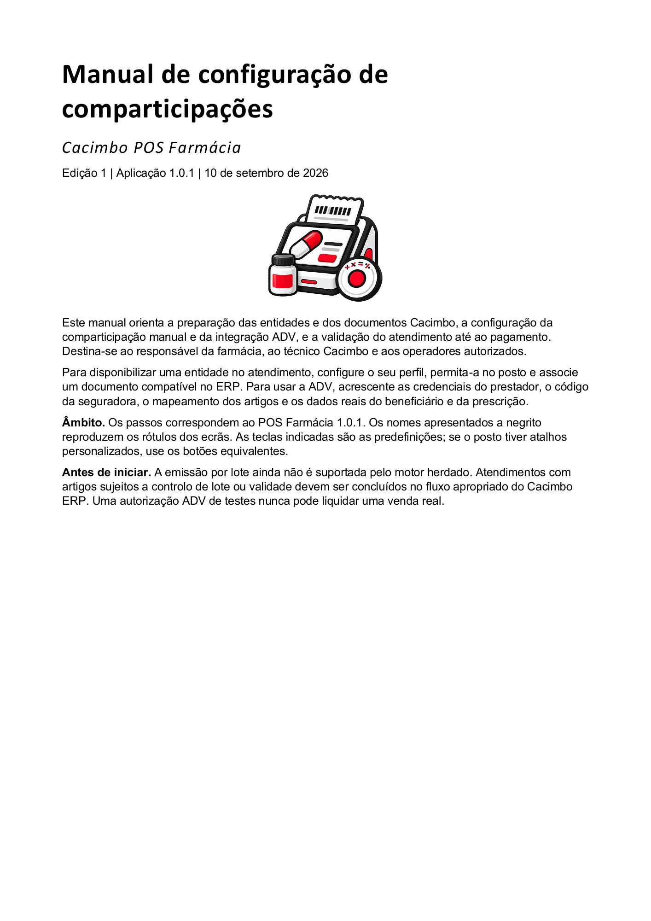
Anexo: documentação e formação
Manual de configuração
Entidades, documentos ERP, acessos ADV, operação e resolução de ocorrências.
Formação da equipa
Sessão de 90 minutos com exercícios, avaliação e notas para o formador.
Materiais disponíveis para apoiar a preparação e a prática acompanhada.
Cacimbo POS Farmácia 1.0.1
20
Notes:
Anexo de apoio à implantação. Foram preparados manual detalhado de configuração, Word e PDF, e formação de 90 minutos com 31 slides, quatro exercícios e oito questões. O PowerPoint inclui notas e soluções para o formador. A formação usa exemplos fictícios e capturas, e não configura o posto nem homologa a ligação ADV. Material corresponde à versão 1.0.1 e precisa de revisão caso a configuração ou o comportamento mude. A capa é a do manual existente.
Fontes: documentação Cacimbo POS Farmácia 1.0.1, README Farmácia e documentação da integração ADV. Manual de configuração de comparticipações, edição 1, 10/09/2026. Especificação ADV Providers Webservices Details V1.0, 24/06/2026, fornecida para este projeto. O estado externo dos serviços requer confirmação da ADV.
Referências específicas: Manual de configuração de comparticipações POS Farmácia 1.0.1; Formação da equipa, versão 1.0.1.

